Slide 1
施設に癒しの空間を
作りませんか？
心身の疲れを笑顔と技術で和らげるセラピストを派遣致します。
場所だけを提供していただければ、あとは何もご用意するものはございません。
契約内容
対象者 | 時 間 | 料 金 | 施術人数
高齢者 | 1時間 | 3000円※ | 3 名様まで可 （1名15分程度）
介護従事者 | 1時間 | 3000円※ | 2 名様まで可 （1名25分程度）
※セラピスト一名につき
ワンコインでお試し体験実施中！
例 派遣セラピスト人数2名×2時間＝4時間
4時間×3000円＝12000円
施術内容 フットリフレクソロジー・ヘッドマッサージ
ボディケア・オイルマッサージ
オーダープランもご相談ください。
ホームページ http://www.npoliferry.jp/
NPO法人ライフェリーホリスティック協会
お問い合わせ ０９０－８６２８－１１８４(担当木下）
メールアドレス npo.liferry@softbank.ne.jp

Slide 2
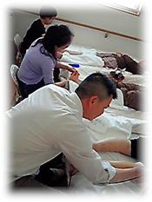
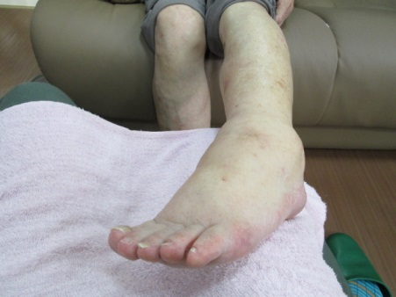
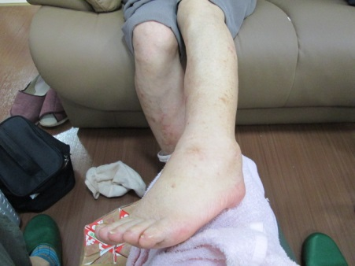
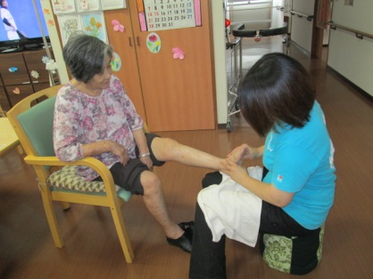
癒しと健康増進の足裏健康法で
高齢者と介護従事者を足から元気に
寝たきり・無気力・気分の落ち込み・運動不足・不眠症・頭痛・便秘・消化不良・足のしびれ・むくみ・・・・このような悩みを吹き飛ばして、毎日元気に過ごせるように、私達セラピストが足から元気を送ります。また、足の衛生面にも力を入れております。
施術前
施術後
15分のオイルリフレクソロジーでこんなにむくみが改善できます！
横になってリラックス状態でも
椅子に座ったままの状態でも
どちらも施術可能です。
足裏やふくらはぎ、足首を刺激することで、リンパや血液の流れがよくなり、冷えやむくみの解消につながります。また、心のキャッチボールも大切にした施術を心がけております。
社員様への癒しのご提案
※ボディのケアもやっております。
福利厚生として企業・会社・施設にリラクセーションを導入することで、効率的な疲労回復、モチベーションの向上、安心して働ける環境の創造など、従業員満足度を向上させ、業務効率の向上などに寄与します。さらには、とても喜ばれる節税対策にもなり、御社の経営環境の改善のお手伝いにもなります。

